Slide 1


LOGO
趣学数据结构
主讲：陈小玉
DESIGNED & WORDPRESS ALL BY ALONIC

Slide 2

本节要点
CONTENTS
平衡二叉树

Slide 3
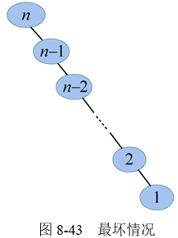
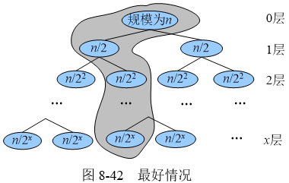
平衡二叉树
二叉查找树的查找、插入、删除的时间复杂度均线性正比于二叉查找树的高度，高度越小，效率越高。

Slide 4
平衡二叉树
理想平衡与适度平衡
在理想的状态下，树的高度为logn，左右子树的高度一样，称为理想平衡。但是理想平衡需要大量时间调整平衡以维护其严格的平衡性。
如果可以适度放松平衡的标准，大致平衡就可以了，称为适度平衡。

Slide 5
平衡二叉树
平衡二叉查找树（Balanced Binary Search Tree，BBST），简称平衡二叉树，由苏联数学家Adelson-Velskii和Landis提出，所以又称为AVL树。
平衡二叉树或者为空树，或者为具有以下性质的平衡二叉树：
1）左右子树高度差的绝对值不超过1；
2）左右子树也是平衡二叉树。
节点左右子树的高度之差称为平衡因子。

Slide 6
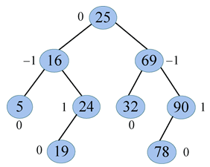
平衡二叉树
在这棵平衡二叉树中插入20，结果会怎样？

Slide 7
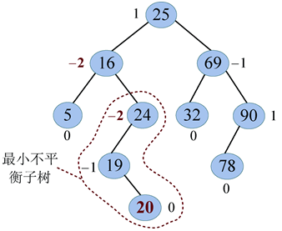
平衡二叉树
从新插入节点向上，找最近不平衡节点，以该节点为根的子树称为最小不平衡子树。只需将最小不平衡子树调整为平衡二叉树即可。

Slide 8
平衡二叉树
调整平衡的方法：
以插入操作为例，调整平衡可以分为4种情况：LL型、RR型、LR型、RL型。
插入新节点x后，从该节点向上找到最近的不平衡节点A。如果最近不平衡节点到新节点的路径前两个都是左子树L，即为LL型。

Slide 9
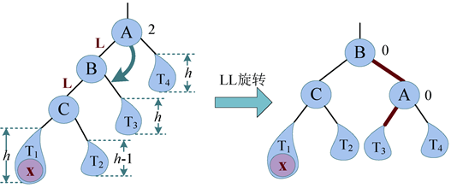
平衡二叉树
LL旋转：A顺时针旋转到B的右子树，B原来的右子树T₃被抛弃，A旋转后正好左子树空闲，被抛弃的子树T₃放到A左子树。

Slide 10
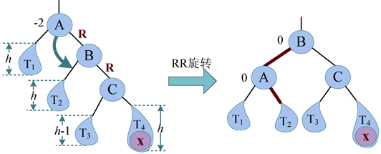
平衡二叉树
RR旋转：A逆时针旋转到B的左子树，B原来的左子树T₂被抛弃，A旋转后正好右子树空闲，被抛弃的子树T₂放到A右子树。

Slide 11
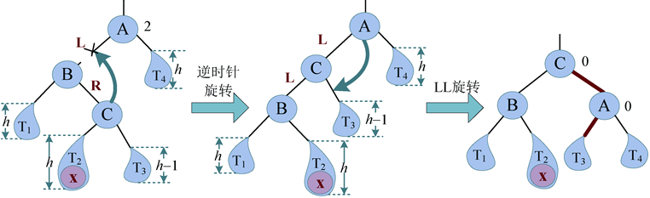
平衡二叉树
LR旋转：分两次旋转，B做RR旋转，然后A再做LL旋转。

Slide 12
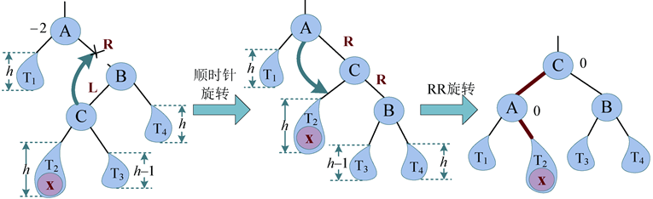
平衡二叉树
RL旋转：分两次旋转，B做LL旋转，然后A再做RR旋转。

Slide 13
平衡二叉树
在平衡二叉树上插入x，首先查找插入位置。查找过程中，用p指针记录当前节点，f指针记录p的双亲。
算法步骤：
1）在平衡二叉树查找x，如果查找失败，则执行插入操作。
2）创建一个新节点p存储x，该节点的双亲为f，高度为1。
3）从新节点之父f出发，向上寻找最近的不平衡节点。逐层检查各代祖先节点，如果平衡，则更新其高度，继续向上寻找；如果不平衡，则判断失衡类型，调平衡。

Slide 14
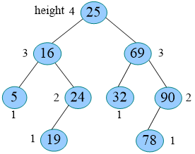
平衡二叉树
例如，一棵平衡二叉树，如图所示，在该树中插入元素20。

Slide 15
平衡二叉树
依次输入关键字（25, 18, 5, 10, 15, 17），创建一棵二叉查找树。

Slide 16
平衡二叉树
平衡二叉树的插入只需要从插入节点之父向上检查，发现不平衡立即调整，一次调平衡即可。
删除操作则需要一直从删除节点之父向上检查，发现不平衡立即调整，然后继续向上检查，检查到树根为止。

Slide 17
平衡二叉树
算法步骤：
1）在平衡二叉树查找x，如果查找成功，则执行删除操作（同二叉查找树的删除）。
2）从实际被删除节点之父g出发，向上寻找最近的不平衡节点。逐层检查各代祖先节点，如果平衡，则更新其高度，继续向上寻找；如果不平衡，则调平衡。
3）继续向上检查，一直到树根。

Slide 18
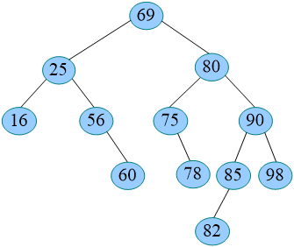
平衡二叉树
例如，一棵二叉平衡树，如图所示，删除16。

Slide 19
课程总结
通过本节的学习，掌握平衡二叉树4种调平衡方法，以及插入、删除等基本操作。

Slide 20
下节预告
下节讲述散列表查找——散列函数、处理冲突的方法，通过图解玩转散列表，一起体会算法之美。

